Slide 1
第4章 Nginx基本配置
认识配置文件
访问控制
日志文件
虚拟主机

Slide 2
目录
4.1
认识配置文件
4.2
访问控制
4.3
日志文件
4.4
虚拟主机

Slide 3
4.1 认识配置文件
配置文件结构
配置文件目录：在conf目录下存储了，默认安装时自带的所有配置文件；
备份文件：为了备份还原，每个配置文件都提供了一个以.default结尾的备份文件；
默认主配置文件：nginx.conf是Nginx默认的主配置文件，所有功能的实现都与此文件的配置相关。

Slide 4
4.1 认识配置文件
配置文件结构
nginx.conf主配置文件整体结构
整体结构
main
events {……}
http {
server {
location {……}
}
}
对于嵌套块，如http、server、location块中的指令：
执行顺序为从外到内依次执行
内层块中的大部分指令会自动获取外层块指令的值作为缺省值，只有某些特殊指令除外

Slide 5
4.1 认识配置文件
配置文件结构
nginx.conf主配置文件整体结构
块 | 说明
main | 主要控制Nginx子进程所属的用户和用户组、派生子进程数、错误日志位置与级别、pid位置、子进程优先级、进程对应CPU、进程能够打开的文件描述符数目等
events | 控制Nginx处理连接的方式
http | Nginx处理http请求的主要配置块，大多数配置都在这里面进行
server | Nginx中主机的配置块，可用于配置多个虚拟主机
location | server中对应目录级别的控制块，可以有多个

Slide 6
4.1 认识配置文件
配置文件结构
Nginx默认配置文件中指令详解：
配置文件中，以“#”开始的注释行，Nginx并不会对其进行解析，该注释行的作用仅用于解释和说明；
Nginx的指令由指令名称和参数组成。例如，第1行worker_processes指令的参数为“1”，第3行worker_connections指令的参数为“1024”等；
当一个指令中含有多个子指令作为参数时，需要使用大括号“{ }”进行包裹，如2~4行配置；
每条指令都以分号“;”结尾。

Slide 7
4.1 认识配置文件
配置文件结构
Nginx默认配置文件中指令详解：
在该配置中引入的文件路径，可以是相对路径，也可以是绝对路径。
相对路径的设置如上述第6行的配置，表示引入的mime.types文件是相对于当前配置文件nginx.conf所在的目录“/usr/local/nginx/conf”。
绝对路径的设置就是以Linux的根目录“/”开始的文件路径。
例如，可以将mime.types文件的引入路径写成如下形式。
include /usr/local/nginx/conf/mime.types;

Slide 8
4.1 认识配置文件
配置文件结构
指令 | 说明
worker_processes | 配置Nginx的工作进程数，一般设为CPU总核数或者总核数的两倍
worker_connections | 配置Nginx允许单个进程并发连接的最大请求数
include | 用于引入配置文件
default_type | 设置默认文件类型
sendfile | 默认值为on，表示开启高效文件传输模式
keepalive_timeout | 设置长连接超时时间（单位：秒）
listen | 监听端口，默认监听80端口
server_name | 设置主机域名
root | 设置主机站点根目录地址
index | 指定默认索引文件
error_page | 自定义错误页面

Slide 9
4.1 认识配置文件
设置用户和组
Nginx服务是由1个主进程（master process）和多个工作进程（worker process）组成的。
主进程：以root权限运行；
工作进程：在默认情况下以nobody用户运行；
原因：在于nobody用户是一个不能登录的账号，有一个专用的ID，可将每个运行的工作进程隔离出来，这样即使黑客破坏了服务器程序，因其不是root用户，也不会影响其他数据；
结论：工作进程设置的执行用户权限越低，则服务器安全系数越高。

Slide 10

4.1 认识配置文件
设置用户和组
[root@localhost ~]# ps aux | grep nginx

Slide 11
4.1 认识配置文件
设置用户和组
配置用户和组的对象：针对的就是工作进程（worker process）；
功能：主要用于对某些操作提供权限；
示例：配置日志文件时，主进程创建日志文件后，会以工作进程的用户作为文件所有者，从而使工作进程能够将日志写入到指定文件中。

Slide 12
4.1 认识配置文件
设置用户和组
Nginx提供了两种设置用户和组的方式：
一种是在安装时通过编译选项进行设置
另一种是修改配置文件
不论哪种方式在配置之前，都需要提前创建好用户和组。

Slide 13

4.1 认识配置文件
设置用户和组
（1）编译安装配置方式（./configure）
（2）修改配置文件方式（nginx.conf）
--user=<user>
--group=<group>
user <user> <group>;
<user>用于指定用户名称，如nuser
<group>用于指定用户组名称，如ngroup

Slide 14
4.1 认识配置文件
多
学
一
招
Nginx的进程设计思想

Slide 15
4.1 认识配置文件
多
学
一
招
Nginx的进程设计思想
它由一个主进程和多个工作进程组成。
主进程接收客户端请求，转交给工作进程来处理，从而很好地利用多核心CPU的计算能力。
当管理员重新加载配置时，主进程会等待工作进程完成工作后再结束工作进程，然后基于新的配置重新创建工作进程，避免了工作过程中被打断的情况。
由于整个过程中主进程没有停止，因此也不会发生漏掉客户端请求的情况。

Slide 16
4.1 认识配置文件
自定义错误页
在网站访问过程中，经常会遇见各种各样的错误，如找不到访问的页面则会提示“404 Not Found”错误，没有访问权限会提示“403 Forbidden”等，对于普通人而言，这样的提示界面并不友好。

Slide 17
4.1 认识配置文件
自定义错误页
在Nginx的主配置文件中，给出了以下的处理方式。
error_page 500 502 503 504 /50x.html;
error_page指令用于自定义错误页面
500、502、503和504指的就是HTTP错误代码
“/50x.html”用于表示当发生上述指定的任意一个错误时，都使用网站根目录下的50x.html文件处理

Slide 18
4.1 认识配置文件
自定义错误页
（1）为每种类型的错误设置单独的处理方式
# 指定网站根目录下的页面40x.html，处理403错误
error_page 403 /40x.html;
# 指定网站根目录下的图片404.jpg，处理404错误
error_page 404 /404.jpg;

Slide 19

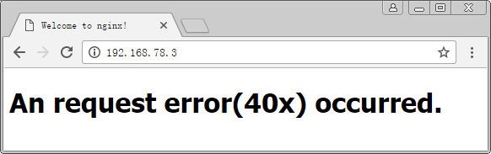
4.1 认识配置文件
自定义错误页
（1）为每种类型的错误设置单独的处理方式

Slide 20
4.1 认识配置文件
自定义错误页
（1）为每种类型的错误设置单独的处理方式
注意
需要注意的是，若使用IE浏览器运行上述示例，则自定义错误页面的大小必须大于512个字节，否则错误页面的展示将使用IE默认的错误页面。

Slide 21
4.1 认识配置文件
自定义错误页
（2）利用在线资源进行处理错误
# 处理单个指定错误
error_page 403 http://example.com/forbidden.html;
# 处理一系列指定错误
error_page 500 502 503 504 http://example.com/notfound.html;

Slide 22
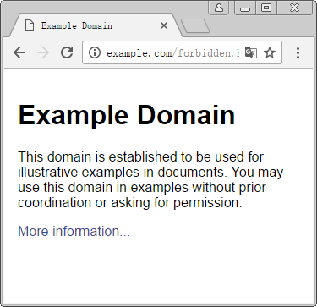
4.1 认识配置文件
自定义错误页
（2）利用在线资源进行处理错误

Slide 23
4.1 认识配置文件
自定义错误页
（3）更改响应状态码
在用户通过浏览器发送HTTP请求时，服务器处理完成后会返回响应信息，响应信息中的状态码（Status）就是服务器在处理用户HTTP请求后的响应状态。
例如，用户访问了一个不存在的页面，服务器返回的响应状态码就为404。

Slide 24
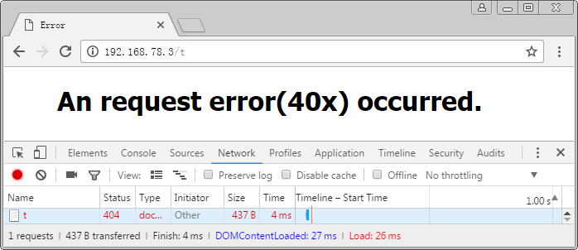
4.1 认识配置文件
自定义错误页
（3）更改响应状态码

Slide 25
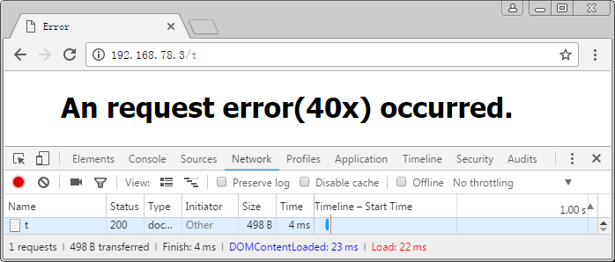
4.1 认识配置文件
自定义错误页
（3）更改响应状态码
若要隐藏服务器返回的真实状态码信息，则可以利用“=”进行自定义设置。
error_page 404 =200 /40x.html;

Slide 26
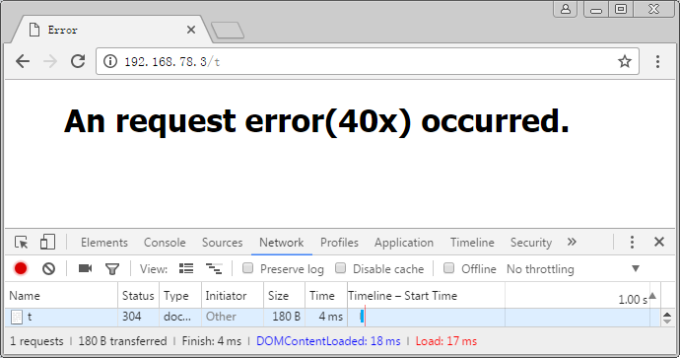
4.1 认识配置文件
自定义错误页
（3）更改响应状态码
另外，更改响应状态码时还可以由重定向后实际处理的真实结果来决定。
error_page 404 = /40x.html;

Slide 27
4.2 访问控制
权限控制指令
Nginx中提供了两个用于配置访问权限控制的指令，分别为allow和deny。
allow用于设置允许访问的权限；
deny用于设置禁止访问的权限；
在使用时，权限指令后只需跟上允许或禁止的IP、IP段或all即可。其中，all表示所有的。

Slide 28
4.2 访问控制
权限控制指令
权限控制指令的使用虽然简单，但是在设置的过程中，还需特别注意以下几个点。
单个IP指定作用范围最小，all指定作用范围最大。
同一块下，若同时存在多个权限指令（deny、allow），则先出现的访问权限设置生效，并且会对后出现的设置进行覆盖，未覆盖的范围依然生效，否则以先出现的设置为准。
当多个块（如http、server、location）中都出现了权限设置指令，则内层块中的权限级别要比外层块中设置的权限级别高。

Slide 29
4.2 访问控制
权限控制指令——准备工作
由于权限的控制测试，需要涉及不同的IP。
因此，在具体讲解前，准备多台虚拟机，一台作为Nginx服务器，如192.168.78.3。另外几台作为客户端，如192.168.78.128和192.168.78.200，通过curl访问服务器（192.168.78.3），进行测试。

Slide 30
4.2 访问控制
权限控制指令——准备工作
注意
当前CentOS系统采用了最小安装方式，在使用第1章讲解的克隆方式准备虚拟机时，会出现网络无法启动的情况，读者可按照以下的步骤进行修改。

Slide 31
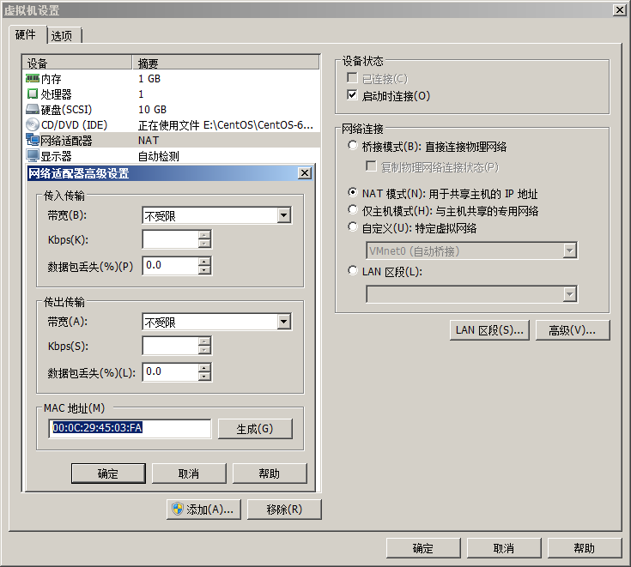
4.2 访问控制
权限控制指令——准备工作
① 选中克隆后的虚拟机，找到VMware菜单栏中的“虚拟机”-> “设置”->在硬件选项卡中->选中“网络适配器”->点击“高级”按钮，获取MAC地址。

Slide 32
4.2 访问控制
权限控制指令——准备工作
② 编辑克隆后的虚拟机网络配置文件“/etc/sysconfig/network-scripts/ifcfg-eth0”，修改MAC地址和静态IP地址，具体如下。
HWADDR=00:0C:29:45:03:FA
IPADDR=192.168.78.128

Slide 33
4.2 访问控制
权限控制指令——准备工作
③ 重新获取克隆后虚拟机的真实信息
[root@localhost ~]# start_udev
Starting udev: [ OK ]
上述start_udev命令，可以重新启动udev服务，重新读取网卡设备的配置文件，并根据“ONBOOT=yes”的配置启用网卡。
完成上述操作后，通过ifconfig命令查看eth0网卡是否已经正常启动。

Slide 34

4.2 访问控制
权限控制指令——默认访问权限
打开IP地址为192.168.78.3的Nginx服务器配置文件，按照如下配置修改server块后，平滑重启Nginx，使配置生效。
server {
listen 80;
server_name localhost;
root html;
index index.html index.htm;
}

Slide 35
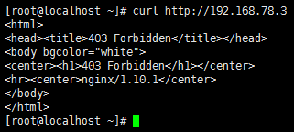
4.2 访问控制
权限控制指令——禁止所有用户的访问
在2步中第5行配置的下一行添加以下指令，用于禁止所有的客户端访问。
deny all;

Slide 36
4.2 访问控制
权限控制指令——禁止所有用户的访问
注意
需要注意的是，在server块下设置“deny all”后，服务器（192.168.78.3）内的客户端软件在访问自己时也会出现“403 Forbidden”。因此，读者在设置时需要慎重考虑。

Slide 37
4.2 访问控制
权限控制指令——只允许指定用户访问
对于服务器192.468.78.3来说，若仅允许客户端192.168.78.128访问，则将第3步中的权限设置修改成以下配置即可。
allow 192.168.78.128;
deny all;

Slide 38
4.2 访问控制
权限控制指令——只允许指定用户访问
结论：
同一个块下的两个权限指令，先出现的设置会覆盖后出现的设置，使得“allow 192.168.78.128”的配置优先生效；
同时deny指令设置的访问范围“all”较大，未被allow覆盖的范围配置依然生效，达到除了IP为192.168.78.128的用户外，禁止其他用户对服务器访问的效果。

Slide 39
4.2 访问控制
权限控制指令——不同块间的权限指令优先级
为了测试不同块间的权限指令优先级，重新配置服务器192.168.78.3的权限设置，在http块中设置禁止所有用户对http块的访问，具体配置如下。
http {
……
deny all;
server {
listen 80;
server_name localhost;
root html;
index index.html index.htm;
}
}

Slide 40
4.2 访问控制
权限控制指令——不同块间的权限指令优先级
为了测试不同块间的权限指令优先级，重新配置服务器192.168.78.3的权限设置，在http块中设置禁止所有用户对http块的访问，具体配置如下。
http {
……
deny all;
server {
listen 80;
server_name localhost;
root html;
index index.html index.htm;
allow all;
}
}

Slide 41
4.2 访问控制
权限控制指令——不同块间的权限指令优先级
结论：
这是由于Nginx配置文件中的各个块在嵌套的情况下，内层块内的指令比外层块内的指令执行优先级高。
因此，当内外层块中同时出现权限指令时，则内层块中的“allow all”会覆盖外层块中的“deny all”的设置。

Slide 42
4.2 访问控制
访问控制典型应用
在实际应用中，权限控制的需求更加的复杂。
例如，对于网站下的img目录允许所有用户访问，但对于网站下的admin目录则仅允许管理员身份的用户访问。此时，仅靠deny和allow这两个权限指令不能满足用户的需求，还需要使用location块来完成相关需求的匹配。

Slide 43
4.2 访问控制
访问控制典型应用
在此之前，首先要简单了解一下location的相关语法及规定，具体如下。
location [ = | ~ | ~* | ^~ ] URI { … } # 语法类型1
location @name { … } # 语法类型2
“=”、“~”、“~*”、“^~”和“@”都是location用于实现访问控制的前缀。
在使用时只能选择一种，当然也可以不设置前缀。
“URI”表示URL地址中从域名到参数之间的部分。
“{ … }”表示指令块，用于满足location匹配条件后需要执行的指令。

Slide 44
4.2 访问控制
访问控制典型应用
前缀 | 说明
= | 根据其后的指定模式进行精准匹配。例如，在访问时要与“/html/aaa/index.html”完全一致才会执行其后的指令块
~ | 使用正则表达式完成location的匹配，区分大小写
~* | 使用正则表达式完成location的匹配，不区分大小写
^~ | 不使用正则表达式，完成以指定模式开头的location匹配
@ | 用于定义一个location 块，且该块不能被外部客户端所访问，只能被 Nginx 内部配置指令所访问
可将location根据不同前缀的使用方式，大致分为普通location和正则location。
“~”和“~*”属于正则location
其余的前缀和没有前缀的情况都属于普通location

Slide 45
4.2 访问控制
访问控制典型应用——精准匹配
所谓精准匹配指的就是用户访问的URI与指定的URI完全一致的情况，才会执行其后的指令块，示例配置如下。
server {
listen 80;
server_name localhost;
root html;
index index.html index.htm;
location =/js {
deny 192.168.78.200;
}
location =/admin/auth {
deny 192.168.78.128;
}
deny all;
}

Slide 46
4.2 访问控制
访问控制典型应用——精准匹配
URL | A用户响应结果 | B用户响应结果
http://192.168.78.3 | 403 Forbidden | 403 Forbidden
http://192.168.78.3/js | 404 Not Found | 403 Forbidden
http://192.168.78.3/admin/auth | 403 Forbidden | 404 Not Found
http://192.168.78.3/admin | 403 Forbidden | 403 Forbidden
精准匹配是只有用户请求的URI与location中定义的匹配模式完全一致的情况下，才会执行其后的指令块，否则匹配不成功。

Slide 47
4.2 访问控制
访问控制典型应用——正则匹配
Nginx配置文件中，多个正则location之间按照正则location在配置文件中的书写顺序进行匹配，且只要匹配成功就不会继续匹配后面定义的正则location。

Slide 48
4.2 访问控制
访问控制典型应用——正则匹配
示例一
location ~ \.html$ {
allow all;
}
location ~ ^/aaa/.*\.html$ {
deny all;
}
URL | 响应结果
http://192.168.78.3/test.html | 404 Not Found（匹配了第1行location）
http://192.168.78.3/aaa/test.html | 404 Not Found（匹配了第1行location）

Slide 49
4.2 访问控制
访问控制典型应用——正则匹配
示例二
location ~ ^/aaa/.*\.html$ {
deny all;
}
location ~ \.html$ {
allow all;
}
URL | 响应结果
http://192.168.78.3/test.html | 404 Not Found（匹配了第3行location）
http://192.168.78.3/aaa/test.html | 403 Forbidden（匹配了第1行location）

Slide 50
4.2 访问控制
访问控制典型应用——正则匹配
从上述两组测试对比可总结出：
正则location的编写顺序不同，则结果不同，且只有前面定义的正则location匹配不成功的情况下，才会继续匹配后面的正则location。
因此，读者在实际应用中要注意正则location在配置文件中的书写顺序。

Slide 51
4.2 访问控制
访问控制典型应用——最大前缀匹配
由于location可以同时定义多个，当一个配置文件中同时出现多个location时，普通location之间遵循“最大前缀匹配”原则。
通俗的讲就是，匹配度最高的location将会执行。

Slide 52
4.2 访问控制
访问控制典型应用——最大前缀匹配
示例一
location /ng.test {
allow all;
}
location /ng.test/log {
deny all;
}
URL | 响应结果
http://192.168.78.3/ng.test/data | 404 Not Found（匹配了第1行location）
http://192.168.78.3/ng.test/log | 403 Forbidden（匹配了第4行location）
http://192.168.78.3/ng.test/log/date | 403 Forbidden（匹配了第4行location）

Slide 53
4.2 访问控制
访问控制典型应用——最大前缀匹配
示例二
location / {
deny all;
}
location ~ \.html$ {
allow all;
}
URL | 响应结果
http://192.168.78.3 | 403 Forbidden（匹配了第1行location）
http://192.168.78.3/notfound.html | 404 Not Found（匹配了第4行location）
http://192.168.78.3/index.php | 403 Forbidden（匹配了第1行location）

Slide 54
4.2 访问控制
访问控制典型应用——最大前缀匹配
从上述两组测试对比可总结出：
普通location之间遵循“最大前缀匹配”原则。
当最大前缀location与正则location同时存在时，如果正则location匹配成功，则不会执行最大前缀location。

Slide 55
4.2 访问控制
多
学
一
招
location / {}与location =/ {}的区别
“location / {} ”遵守的规则：普通location 的最大前缀匹配。
分析：由于任何URI 都必然以“/ ”根开头，所以对于一个URI ，若配置文件中有更合适的匹配则会将其替代，否则返回“location / {}”匹配到的结果，它相当于站点默认配置。

Slide 56
4.2 访问控制
多
学
一
招
location / {}与location =/ {}的区别
“location = / {} ”遵守的规则：是精准匹配，
分析：也就是说只能匹配该站点根目录，同时会禁止继续搜索正则location ，效率比“location / {}”要高。因此，若在开发中能确定精准匹配的情况，可以采用“location =/ {}”的方式，提升匹配效率。

Slide 57
4.2 访问控制
访问控制典型应用——禁用正则匹配
利用“=”精准匹配或“^~”非正则匹配可以在正则匹配之前优先匹配，从而禁止执行原有的正则匹配。
location =/aaa/test.html {
allow all;
}
location ^~ / {
deny all;
}
location ~ \.html$ {
allow all;
}

Slide 58
4.2 访问控制
访问控制典型应用——禁用正则匹配
URL | 响应结果
http://192.168.78.3 | 403 Forbidden（匹配了第4行location）
http://192.168.78.3/index.html | 403 Forbidden（匹配了第4行location）
http://192.168.78.3/bbb/test.html | 403 Forbidden（匹配了第4行location）
http://192.168.78.3/aaa/test.html | 404 Not Found（匹配了第1行location）
值得一提的是，前缀“=”和“^~”虽然都能阻止继续搜索正则location ，不同的地方是它们遵循的规则不同，“^~”依然遵循最大前缀匹配规则，而“=”则严格按照精准匹配执行。

Slide 59
4.2 访问控制
访问控制典型应用——禁用正则匹配
因此，当多种类型的location匹配同时出现时，最终执行结果为“=”匹配优先于“^~”匹配，“^~”匹配优先于正则匹配，正则匹配优先于普通的最大前缀匹配。只要优先的location匹配成功，就不会执行其他的location。

Slide 60
4.2 访问控制
多
学
一
招
root与alias的区别
在location中指定目录时，除了可以使用root指令外，还可以使用alias指令完成。两者在使用时有一定的区别，具体示例如下。

Slide 61
4.2 访问控制
多
学
一
招
root与alias的区别
# 当收到“/img/itheima.png”请求时，将请求映射为“/var/www/image/itheima.png”
location /img/ {
alias /var/www/image/;
}
# 当收到“/img/itheima.png”请求时，将请求映射为“/var/www/image/img/itheima.png”
location /img/ {
root /var/www/image;
}
lias在映射路径时不会追加location匹配到的部分
root追加了location匹配到的部分

Slide 62
4.3 日志文件
访问日志
访问日志的作用：主要用于记录客户端访问Nginx的每一个请求；
格式定义：log_format指令自定义访问日志记录内容的格式；
引入访问日志：access_log指令可设置访问日志的存储路径、缓存大小等内容。

Slide 63
4.3 日志文件
访问日志——查看默认访问配置
日志格式名称，可自定义
访问日志格式样式
1 log_format main '$remote_addr - $remote_user [$time_local] "$request" '
2 '$status $body_bytes_sent "$http_referer" '
3 '"$http_user_agent" "$http_x_forwarded_for"';
4 access_log logs/access.log main;
日志文件存放路径，并包含日志文件名称

Slide 64
4.3 日志文件
访问日志——查看默认访问配置
内置变量 | 含义
$remote_addr | 客户端的IP地址
$remote_user | 客户端用户名，用于记录浏览者进行身份验证时提供的名称，如果没有登录则为空
$time_local | 访问的时间与时区，如“21/Sep/2016:12:21:25 +0800”，时间信息最后的“+0800”表示服务器所处时区位于UTC之后的8小时
$request | 请求的URI和HTTP协议，如“GET / HTTP/1.1”
$status | 记录请求返回的HTTP状态码，如200（成功）
$body_bytes_sent | 发送给客户端的文件主体内容的大小，如899
$http_referer | 来路URL地址
$http_user_agent | 客户端浏览器信息
$http_x_forwarded_for | 客户端IP地址

Slide 65
4.3 日志文件
访问日志——查看默认访问配置
注意
需要注意的是，Nginx默认开启了访问日志的功能，且log_format指令的配置仅可用在http块内，否则会出现警告信息。

Slide 66
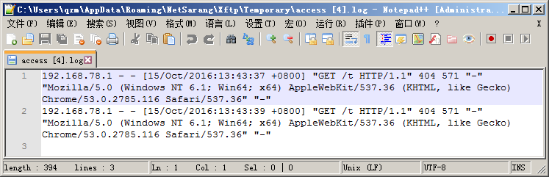
4.3 日志文件
访问日志——查看默认访问配置
多次访问Nginx默认的网站，如“http://192.168.78.3”。
打开录“/usr/local/nginx/logs/”下文件access.log查看。

Slide 67
4.3 日志文件
访问日志——自定义日志格式
# 修改http块中的默认设置,自定义访问日志格式mylog
log_format mylog '[ip:] $remote_addr [time:] $time_local
[user_agent:] "$http_user_agent"';
# 在Nginx的默认server块中,采用mylog访问日志格式
access_log logs/192.168.78.3/access.log mylog buffer=2k flush=5s;
buffer参数用于设置内存缓存区的大小；
flush参数用于设置内容保存在缓存区中的最大时间；
在logs目录下手动创建192.168.78.3目录，同时要保证当前Nginx进程的用户和组有对该目录创建access.log文件的权限。否则，日志文件将无法被创建。

Slide 68
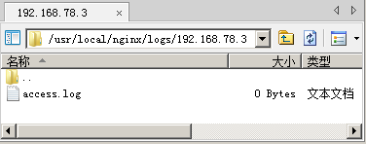
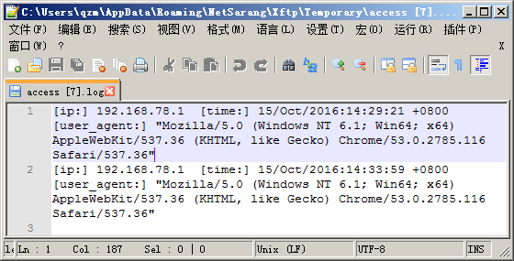
4.3 日志文件
访问日志——自定义日志格式

Slide 69
4.3 日志文件
访问日志——自定义日志格式
值得一提
值得一提的是，若在访问过程中需要记录子请求的日志记录，则可以将log_subrequest指令设置为on，否则默认不记录。

Slide 70
4.3 日志文件
访问日志——关闭访问日志
关闭访问日志的实现非常简单，只需要将access_log指令的参数设置为off即可。接下来，在上述配置访问日志的server块中添加以下设置，关闭访问日志。
access_log off;

Slide 71
4.3 日志文件
错误日志
错误日志的作用：主要是用来记录客户端在访问Nginx时出错的记录，且该错误显示格式不支持自定义功能。通过错误日志，可以查看到系统某个服务的性能瓶颈等。有效的利用错误日志，可以得到很多有价值的信息。
相关指令：error_log指令。
应用范围：error_log指令可以在main、http、server和location块中设置。

Slide 72
4.3 日志文件
错误日志——默认错误日志配置
# 配置方式一
error_log logs/error.log;
# 配置方式二
error_log logs/error.log notice;
# 配置方式三
error_log logs/error.log info;
第1个参数用于存放错误日志的路径；
第2个参数指定错误记录详细程度的等级；
等级分类：debug、info、notice、warn、error（默认值）和crit；
各等级的区别：日志记录详细程度依次递减，debug记录的内容最详细，crit记录的内容最简洁。

Slide 73
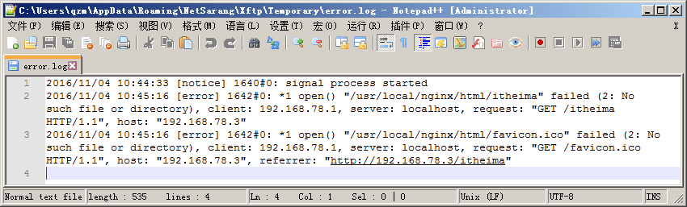
4.3 日志文件
错误日志——默认错误日志配置

Slide 74
4.3 日志文件
错误日志——关闭错误日志
Nginx关闭错误日志的实现方式比较特殊。
error_log /dev/null;
将错误日志信息全部输出到Linux的空设备中，表示丢掉输出信息，也可以将其当做一个“垃圾桶”。

Slide 75
4.3 日志文件
日志文件切割
为什么要切割日志：为了使日志文件的存储更合理、有序，可以通过切割的方式将Nginx中的日志文件按照规定的时间分开存储。
日志切割方式：可分为手动切割和自动切割两种。

Slide 76
4.3 日志文件
日志文件切割——手动切割
手动切割方式：就是用户自己执行相关的命令。
手动切割步骤：共分为两步，第一步使用mv命令将需要备份的日志移到一个新的目录文件中。第二步重新生成一个空的日志文件，以便存储新的记录。

Slide 77

4.3 日志文件
日志文件切割——手动切割
（1）查看当前Nginx中的日志文件
[root@localhost ~]# cd /usr/local/nginx/logs
[root@localhost logs]# ls

Slide 78

4.3 日志文件
日志文件切割——手动切割
（2）以“年月日”作为文件名称，备份“192.168.78.3”目录下的日志文件
[root@localhost logs]# cd 192.168.78.3
[root@localhost 192.168.78.3]# mv access.log 20160825.log

Slide 79

4.3 日志文件
日志文件切割——手动切割
（3）生成新的日志文件
[root@localhost 192.168.78.3]# service nginx reload

Slide 80
4.3 日志文件
日志文件切割——自动切割
手动切割的缺点：手动切割固然实现简单，但若是每天都需要进行相关的操作未免浪费时间。
如何实现自动切割：编写一个shell脚本文件，使用Linux系统提供的crontab指令让其每天按照设定的时间自动备份前一天的日志。

Slide 81
4.3 日志文件
日志文件切割——自动切割
（1）创建脚本文件autolog.sh
#! /bin/bash
# 将当前Nginx日志文件存放的目录保存到变量logs_path中
logs_path="/usr/local/nginx/logs/192.168.78.3"
# 备份日志文件
mv $logs_path/access.log $logs_path/`date +"%Y%m%d%H%M"`.log
# 重新打开Nginx日志
/usr/local/nginx/sbin/nginx -s reopen

Slide 82
4.3 日志文件
日志文件切割——自动切割
（1）创建脚本文件autolog.sh
上述第5行代码中，“access.log”指的是“/usr/local/nginx/logs/192.168.78.3”目录下的一个日志文件名称。
“date”表示获取的当前时间，“%Y%m%d%H%M”表示以“年月日时分”的形式表示前面获取到的时间。第7行代码用于重新打开Nginx日志文件。
练一练：如何以“年月日”的形式保存前一天的日志文件？

Slide 83
4.3 日志文件
日志文件切割——自动切割
（2）系统自动备份
要实现每天定点系统自动备份日志文件，可以使用Unix和Linux中提供的crontab指令，设置某文件被周期性执行的任务。
crontab -l显示当前用户的crontab文件内容
[root@localhost 192.168.78.3]# crontab –e
* * * * * /bin/bash /usr/local/nginx/logs/192.168.78.3/autolog.sh >/dev/null 2>&1
crontab -r指令删除设置的任务计划
*表示“每”，如第1个参数设置为“*”表示每分钟执行一次后面的命令。
修改完成后，crontab程序备份日志的频率将为每分钟备份一次。

Slide 84
4.3 日志文件
日志文件切割——自动切割
参数 | 说明
第1个参数 | 表示分钟，取值范围为0-59，0表示整点
第2个参数 | 表示小时，取值范围为0-23，0表示子夜
第3个参数 | 表示日，取值范围为1~31
第4个参数 | 表示月，取值范围为1~12
第5个参数 | 表示星期，取值范围为0~6，其中0表示星期天，1表示星期一，以此类推
第6个参数 | 表示要运行的命令，如这里使用bash运行编写好的autolog.sh脚本文件
练一练：如何实现每天晚上零点备份一次日志文件？

Slide 85
4.3 日志文件
日志文件切割——自动切割
值得一提
值得一提的是，“>/dev/null 2>&1”指令用于屏蔽标准输出和标准出错的信息，并将其放到“垃圾桶”中，目的就是防止在Linux系统中执行crontab操作时，将输出内容和错误信息以邮件的形式发送个用户，造成大量的垃圾文件，因此，在使用crontab指令时，推荐添加“>/dev/null 2>&1”设置。

Slide 86
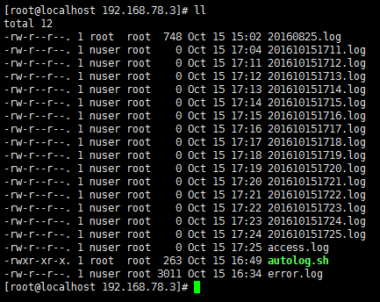
4.3 日志文件
日志文件切割——自动切割
执行结果

Slide 87
4.4 虚拟主机
什么是虚拟主机
虚拟主机技术：是指在一台物理主机服务器上划分出多个磁盘空间，每个磁盘空间都是一台虚拟主机，每台虚拟主机都可以独立对外提供Web服务，且互不干扰。
作用：解决了维护服务器技术的难题，同时又极大的节省了服务器硬件成本和相关的维护费用。

Slide 88
4.4 虚拟主机
什么是虚拟主机

Slide 89
4.4 虚拟主机
基于端口号配置虚拟主机
基于端口号配置虚拟主机的方式，是Nginx中配置虚拟主机最简单的方式。
原理：一个Nginx监听多个端口，根据不同的端口号，来区分不同的网站。

Slide 90
4.4 虚拟主机
基于端口号配置虚拟主机
1 # another virtual host using mix of IP-, name-, and port-based configuration
2 # server {
3 # listen 8000;
4 # listen somename:8080;
5 # server_name somename alias another.alias;
6 # location / {
7 # root html;
8 # index index.html index.htm;
9 # }
10 # }
参考配置

Slide 91
4.4 虚拟主机
基于端口号配置虚拟主机
第1行注释，用于告知用户Nginx中虚拟主机的配置可以基于IP地址、域名和端口号进行设置；
第2~10行配置是用于在server块中完成虚拟主机的设置；
第3行配置表示使用listen命令监听端口，第4行配置表示使用“IP/域名:端口号”的方式监听端口，在实际设置中两者只能选其一；
http块中的每个server块都是一个虚拟主机。

Slide 92
4.4 虚拟主机
基于端口号配置虚拟主机
（1）修改nginx.conf配置文件，在http块中添加以下两个server配置。
1 # 配置监听8001端口号的虚拟主机
2 server{
3 listen 8001;
4 server_name 192.168.78.3;
5 root html/html8001;
6 index index.html index.htm;
7 }
8 # 配置监听8002端口号的虚拟主机
9 server{
10 listen 8002;
11 server_name 192.168.78.3;
12 root html/html8002;
13 index index.html index.htm;
14 }

Slide 93
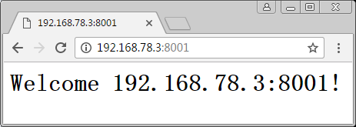
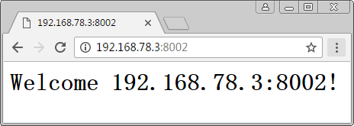
4.4 虚拟主机
基于端口号配置虚拟主机
（2）编写测试文件并查看结果，修改防火墙开放8001和8002端口

Slide 94
4.4 虚拟主机
基于IP配置Nginx虚拟主机——设置IP别名
设置IP别名的方式
一种是修改网络配置文件ifcfg-eth0
一种是通过ifconfig和route命令进行设置

Slide 95
4.4 虚拟主机
基于IP配置Nginx虚拟主机——设置IP别名
（1）修改网络配置文件
[root@localhost ~]# cd /etc/sysconfig/network-scripts/
[root@localhost network-scripts]# cp ifcfg-eth0 ifcfg-eth0:1
[root@localhost network-scripts]# cp ifcfg-eth0 ifcfg-eth0:2
[root@localhost network-scripts]# vi ifcfg-eth0:1
[root@localhost network-scripts]# vi ifcfg-eth0:2
[root@localhost network-scripts]# service network reload
DEVICE=eth0:1
IPADDR=192.168.78.4
-------------------------------
DEVICE=eth0:2
IPADDR=192.168.78.5

Slide 96
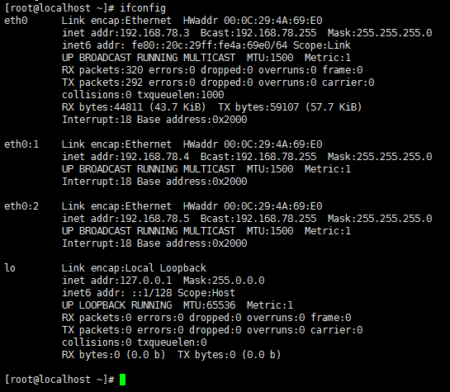
4.4 虚拟主机
基于IP配置Nginx虚拟主机——设置IP别名
查看方式一

Slide 97
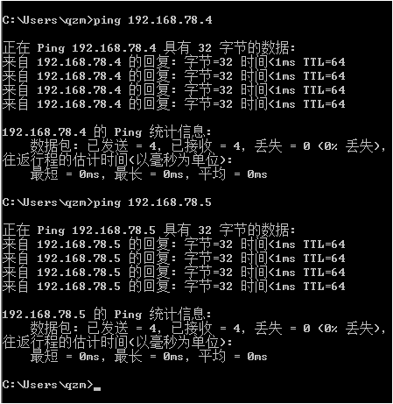
4.4 虚拟主机
基于IP配置Nginx虚拟主机——设置IP别名
查看方式二

Slide 98
4.4 虚拟主机
基于IP配置Nginx虚拟主机——设置IP别名
（2）ifconfig和route命令
[root@localhost ~]# ifconfig eth0:1 192.168.78.4 broadcast 192.168.78.255 netmask 255.255.255.0 up
[root@localhost ~]# route add -host 192.168.78.4 dev eth0:1
[root@localhost ~]# ifconfig eth0:2 192.168.78.5 broadcast 192.168.78.255 netmask
255.255.255.0 up
[root@localhost ~]# route add -host 192.168.78.5 dev eth0:2
通过ifconfig和route配置的IP别名在系统网络服务重启后就会消失。

Slide 99
4.4 虚拟主机
基于IP配置Nginx虚拟主机——设置IP别名
（2）ifconfig和route命令
eth0:1用于为网络配置文件eth0设置别名，eth0后为任意正整数，取值范围为0~255；
broadcast<IP地址>用于为指定网卡设置广播协议；
netmask<子网掩码>用于设置网卡的子网掩码；
up用于启动指定的网卡，如eth0:1；
route命令的参数add，用于添加增加路由的相关参数；
-host表示其参数值连接到单个主机的路由地址；
dev用于指定该路由通过哪一块网卡连线出去，如eth0:1。

Slide 100
4.4 虚拟主机
多
学
一
招
开机自启动ifconfig和route命令
由于在Linux中使用ifconfig和route命令执行的相关操作，在reboot系统后，就会自动消失。
为了解决这个问题，可以将ifconfig和route命令添加到/etc/rc.local文件中，使系统开机时就会自动运行相关操作。

Slide 101
4.4 虚拟主机
多
学
一
招
开机自启动ifconfig和route命令
编写/etc/rc.local
[root@localhost ~]# vi /etc/rc.local
ifconfig eth0:1 192.168.78.4 broadcast 192.168.78.255 netmask 255.255.255.0 up
route add -host 192.168.78.4 dev eth0:1
ifconfig eth0:2 192.168.78.5 broadcast 192.168.78.255 netmask 255.255.255.0 up
route add -host 192.168.78.5 dev eth0:2

Slide 102
4.4 虚拟主机
基于IP配置Nginx虚拟主机——配置基于IP的虚拟主机
（1）修改nginx.conf配置文件，在http块中添加以下两个server配置
1 # 配置基于IP为192.168.78.3的虚拟主机
2 server{
3 listen 80;
4 server_name 192.168.78.3;
5 root html/192.168.78.3;
6 index index.html index.htm;
7 }
8 # 配置基于IP为192.168.78.4的虚拟主机
9 server{
10 listen 80;
11 server_name 192.168.78.4;
12 root html/192.168.78.4;
13 index index.html index.htm;
14 }

Slide 103
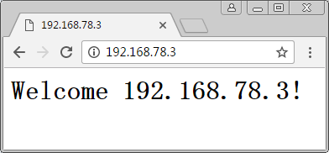
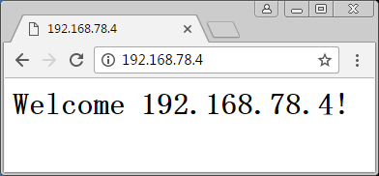
4.4 虚拟主机
基于IP配置Nginx虚拟主机——配置基于IP的虚拟主机
（2）编写测试文件并查看结果

Slide 104
4.4 虚拟主机
基于域名配置虚拟主机
在真实的上线环境中，一个网站需要域名和公网IP地址才可以访问，但是申请域名和IP比较麻烦，且需要支付一定的费用。为了便于学习和测试，可以利用系统提供的hosts文件来设置一个虚拟的域名，并将域名解析到指定IP地址。

Slide 105
4.4 虚拟主机
基于域名配置虚拟主机
（1）修改hosts文件，实现网站的域名访问
在Windows系统中访问
以“管理员身份运行”文本编辑器，打开在C:\Windows\System32\drivers\etc目录下的hosts文件
在hosts文件中完成IP地址与域名映射的配置
192.168.78.3 www.ng.test
192.168.78.3 ng.test

Slide 106
4.4 虚拟主机
基于域名配置虚拟主机
（1）修改hosts文件，实现网站的域名访问
值得一提
根据域名的使用习惯，域名www.ng.test和ng.test在访问时通常指向同一网站。例如，域名www.itheima.com与itheima.com指的都是黑马程序员网站。
因此，在设置时推荐将这两个域名都指向同一IP。

Slide 107
4.4 虚拟主机
基于域名配置虚拟主机
（1）修改hosts文件，实现网站的域名访问
在Linux系统中访问
编辑/etc/目录的hosts文件
在hosts文件中完成IP地址与域名映射的配置
[root@localhost ~]# vi /etc/hosts
127.0.0.1 www.ng.test
127.0.0.1 ng.test
若在当前虚拟机中访问该域名，IP地址可以使用127.0.0.1。

Slide 108
4.4 虚拟主机
基于域名配置虚拟主机
（2）打开nginx.conf配置文件，在http块中添加以下配置实现基于域名的虚拟主机
1 # 配置域名为www.ng.test的虚拟主机
2 server{
3 listen 80;
4 server_name ng.test www.ng.test;
5 root html/www.ng.test;
6 index index.html index.htm;
7 }

Slide 109
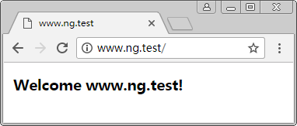
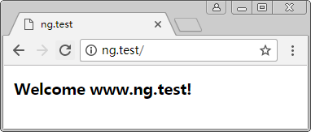
4.4 虚拟主机
基于域名配置虚拟主机
（3）编写测试文件并查看结果

Slide 110
4.4 虚拟主机
多
学
一
招
server_name指令的使用
server_name指令除了上述讲解到的精准配置方式外，还可利用通配符（*）与正则表达式设置域名，实现域名的泛解析。具体使用示例如下。
# 以*通配符开始的字符串
server_name *.test.com;
# 以*通配符结束的字符串
server_name www.*;
# 匹配正则表达式
server_name ~^(?.+)\.domain\.com$;

Slide 111
4.4 虚拟主机
多
学
一
招
server_name指令的使用
server_name指令的几种设置方式，在使用中只要有一项匹配成功，则停止继续匹配其他设置。
匹配的优先级顺序依次为，精准匹配>以通配符开始的字符串>以通配符结束的字符串>正则表达式。

Slide 112
4.4 虚拟主机
设置目录列表
目录列表的设置指令：autoindex指令；
作用：默认情况下，当用户访问某一站点或目录，且默认索引文件时，就会报“403 Forbidden”错误。但是当开启了目录列表功能后，出现上述的情况就可以让该站点或目录下的文件以列表的形式展示。

Slide 113
4.4 虚拟主机
设置目录列表
作用范围：
在http块中，表示用于对所有站点都有效
在server块中，表示对指定站点有效
在location块中，表示对某个目录起作用

Slide 114
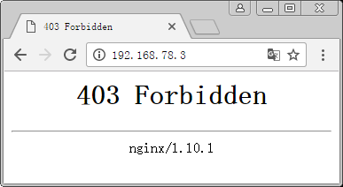
4.4 虚拟主机
设置目录列表
（1）配置虚拟主机，且该虚拟主机的站点根目录下没有指定的默认索引文件
server{
listen 80;
server_name 192.168.78.3;
root html;
index index.php;
}

Slide 115
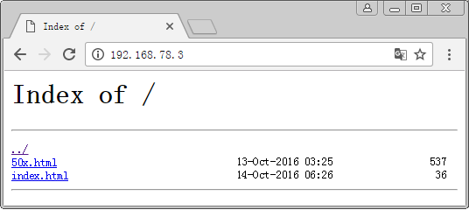
4.4 虚拟主机
设置目录列表
（2）设置目录列表
server{
listen 80;
server_name 192.168.78.3;
root html;
index index.php;
autoindex on;
}
最后一次修改的时间
（GMT）
文件大小
（bytes）

Slide 116
4.4 虚拟主机
设置目录列表
（3）设置显示文件的时间格式与大小
autoindex_exact_size off;
autoindex_localtime on;
表示以KB/MB/GB为单位显示文件的大概大小
表示显示的时间为文件的服务器时间

Slide 117
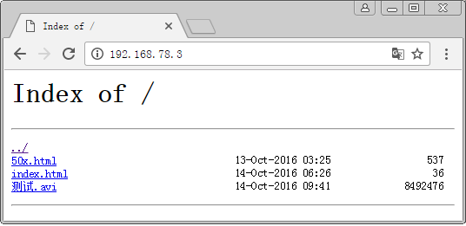
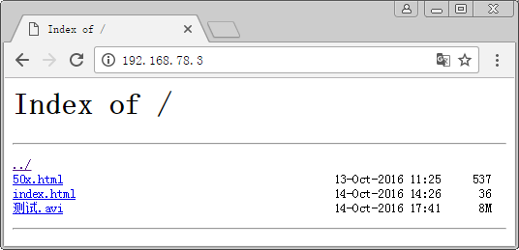
4.4 虚拟主机
设置目录列表
（3）设置显示文件的时间格式与大小
设置前
设置后

Slide 118
4.4 虚拟主机
子配置文件的引入
直接在nginx.conf中配置虚拟主机的缺点：会造成nginx.conf文件过大、可读性差，对日后的维护带来诸多不便；
指令：include指令用于组织和管理Nginx相关的配置信息。

Slide 119
4.4 虚拟主机
子配置文件的引入
（1）创建目录，用于保存Nginx服务器的虚拟主机配置文件
[root@localhost ~]# mkdir /usr/local/nginx/conf/vhost

Slide 120
4.4 虚拟主机
子配置文件的引入
（2）编写虚拟主机配置文件
server {
listen 80;
server_name ng.test www.ng.test;
root html/www.ng.test;
index index.html index.htm;
}
[root@localhost conf]# cd vhost
[root@localhost vhost]# touch www.ng.test.conf
[root@localhost vhost]# vi www.ng.test.conf
为了便于管理，推荐使用站点域名为配置文件命名。

Slide 121
4.4 虚拟主机
子配置文件的引入
（3）include引入配置文件
# 第1种方式：单个文件引入
include vhost/www.ng.test.conf;
# 第2种方式：利用通配符
include vhost/*.conf;
删除nginx.conf文件中的虚拟主机配置；
在http块中利用include指令完成www.ng.test.conf文件的引入。
（4）省略验证测试

Slide 122

课后练习
SSI配置
SSI(Server Side Include)被称为“服务器端包含”或“服务器端嵌入”技术，是一种基于服务器端的网页制作技术，它可以将文本、图形或应用程序信息包含到网页中。
Nginx服务器中也添加了对SSI应用的支持。下面请在Nginx中开启SSI， 通过编写shtml文件实现显示当前请求的时间和IP。

